Slide 1
KIMIA 1B
KELOMPOK 4

Slide 2
NAMA NAMA ANGGOTA KELOMPOK 4
1.JEVON TAMBA (50422743)
2.KIAGUS MUHAMMAD RAFI (50422795)
3.MUHAMMAD RAFLI HARIANDY (51422703)
4.MUHAMMAD ARIEL NUR RIZQI (50422935)
5.MOHAMMAD RASYID (50422901)

Slide 3
TATA NAMA SENYAWA KIMIA
TATANAMA KIMIA
TATANAMA SENYAWA IONIK
TATANAMA SENYAWA KOVALEN
TATANAMA ASAM BASA
TATANAMA OKSIDA

Slide 4
1.TATA NAMA SENYAWA KIMIA
Ada dua cara sistem tata nama senyawa kimia yang sampai saat ini digunakan. Sistem yang pertama adalah IUPAC (International Union of Pure and Applied Chemistry). Sistem ini adalah sistem tata nama senyawa kimia resmi yang digunakan oleh para ahli kimia di seluruh dunia.
Sementara, sistem yang kedua adalah sistem trivial. Sistem penamaan ini hanya berlaku di Indonesia saja. Negara-negara lain punya sistem penamaan trivial yang berbeda.
Contohnya, pada sistem IUPAC senyawa NaCl dinamakan natrium klorida. Namun, sistem trivial menyebutnya garam dapur atau halit.

Slide 5
2.TATA NAMA IONIK
Senyawa ionik terbentuk dari unsur logam dan non logam. Senyawa ini merupakan hasil penggabungan ion positif (kation) logam dan ion negatif (anion) non logam.
Cara menamai senyawa ionik berdasarkan IUPAC adalah dengan menuliskan nama unsur logam, diikuti dengan nama unsur non logam dan ditambah akhiran ‘ida’.

Slide 6
CONTOH CONTOH TATA NAMA SENYAWA IONIK
Contoh:
KCl : Kalium klorida
MgF2 : Magnesium fluorida
K2O : Kalium oksida.
NaCl : Natrium klorida

Slide 7
3.TATA NAMA SENYAWA KOVALEN
Senyawa kovalen dibentuk oleh dua unsur non logam melalui ikatan kovalen. Untuk menamai senyawa ini dapat menggunakan awalan yang menunjukkan jumlah relatif setiap jenis atom dalam molekul tersebut. Berikut awalan yang digunakan:
Mono : 1
Di : 2
Tri : 3
Tetra : 4

Slide 8
Penta : 5
Heksa : 6
Hepta : 7
Okta : 8
Nona : 9
Deka : 10
Undeka : 11
Dodeka : 12
Contoh:
SO₂ : Belerang dioksida
SO₃ : Belerang trioksida
CCl₄ : Karbon tetraklorida
B₂Br₄ : Dibromo tetrabromide
Sistem awalan ini dapat menunjukkan hubungan antara nama senyawa dan rumusnya dengan tepat.

Slide 9
4.TATA NAMA ASAM DAN BASA
Asam Asam adalah senyawa hydrogen yang dapat menghasilkan ion H⁺ dalam air dan berasa masam. Senyawa asam umumnya terbentuk dari oksida nonlogam. Oleh karena itu oksida nonlogam disebut oksida asam. Rumus kimia asam terdiri dari kation H⁺ dan anion sisa asam.
Contoh: HCL = Asam Klorida
H₂SO₄ = Asam Sulfat
H₃PO₄ = Asam Pospat
Basa
Basa adalah senyawa senyawa yang dalam air dapat menghasilkan ion OH-. Basa umumnya terbentuk dari oksida logam. Rumus kimia basa terdiri dari kation logam dan anion OH-.
Contoh : KOH = Kalium Hidroksida
Mg(OH)2 = magnesium hidroksida
Al(OH)3 = Alumunium Hidroksida

Slide 10
5.TATANAMA OKSIDA
Oksida adalah persenyawaan antara suatu atom dengan oksigen. Berdasarkan jenis atom yang bersenyawa, maka oksida dibedakan menjadi oksida logam dan oksida nonlogam.
Oksida logam
oksida ligam adalah oksida yang terbentuk dari atom-atom logam.
Nama atom logam + (biloks logam dalam bil. Romawi) + Oksida
contoh:
Na2O = natrium(I) oksida atau natrium oksida
Al2O3 = aluminium (III) oksida atau aluminium oksida
FeO = besi(II) oksida

Slide 11
Oksida nonlogam
Oksida nonlogam adalah oksida yang terbentuk dari atom-atom nonlogam. Tatanama oksida nonlogam hampir sama dengan tatanama oksida logam, yaitu dengan menyebutkan nama atom nonlogam, diikuti dengan bilangan oksidasi atom nonlogam dengan bilangan Romawi, dan diakhiri dengan akhiran oksida.
Nama atom nonlogam + (biloks nonlogam dalam bil. Romawi) + Oksida
Contoh: NO = nitrogen (I) oksida
N2O = nitrogen (II) oksida
NO2 = nitrogen (IV) oksida

Slide 12
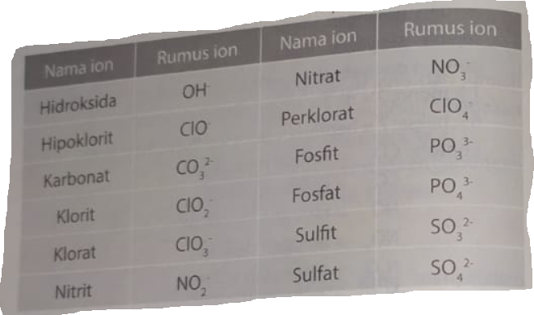
6.TATANAMA SENYAWA DARI ION LOGAM DAN ION POLIATOM
Ion-ion poliatom adalah ion-ion yang tersusun oleh leboh dari satu jenis atom. Beberapa contoh ion poliatom ditunjukkan pada tabel berikut.
rumus senyawa ion merupakan gabungan dari ion positif dan ion negatif. Dengan aturan jumlah muatan ion positif sama dengan jumlah muatan ion negatif. Contoh:
K+ + OH →KOH; kalium hidroksida
Ca2+ + 2Clo → Ca(ClO)2; kalsium hipoklorit
Al3+ + 3NO3 → Al(NO3)3;aluminium nitrat

Slide 13
Terimakasih

